Slide 1

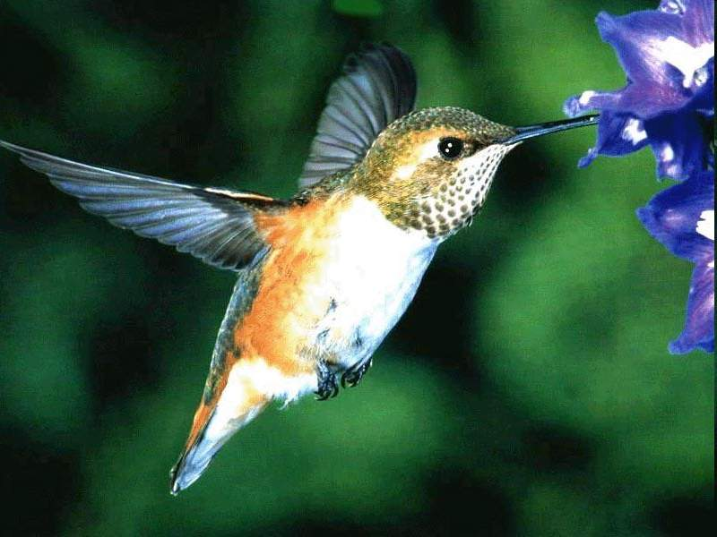
Колібрі

Slide 2
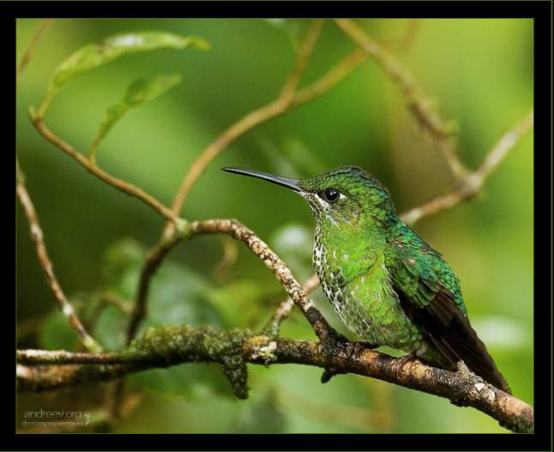
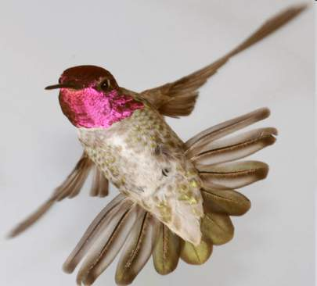
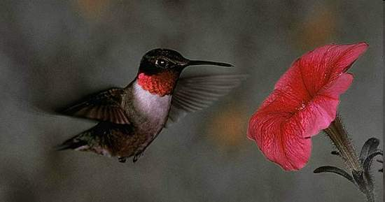
Колі бри (1825) - сімейство дрібних птиць, єдине в загоні колибриобра зных. Відомо понад 300 видів. Походять з Америки (від Південної Аляски і Лабрадору до Вогненної Землі). Єдина в світі птиця, здатна літати назад.

Slide 3
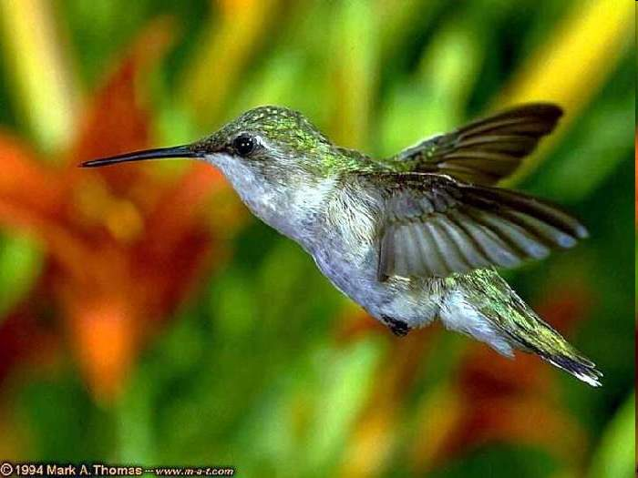
До цього загону належать дрібні птиці, величина яких вагається від джмеля до ластівки. Сюди відносяться найдрібніші птиці Землі (розміром 5,7 см і вагою 1,6 г). В той же час є колібрі і крупніших розмірів (довжина до 21,6 см, вага до 20 г).

Slide 4
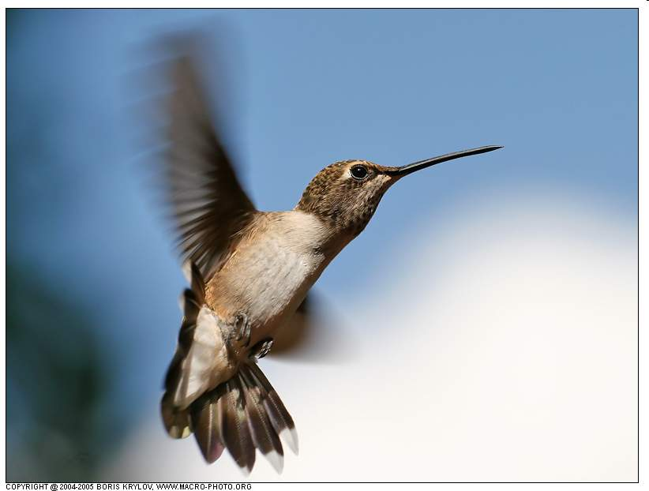
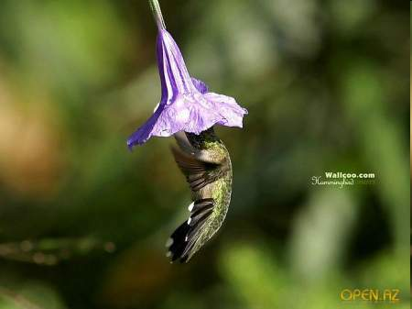
Найменший вигляд - птиця-муха зверху зеленого, знизу білого кольору; водиться на Ямайці і Гаїті, величиною з джмеля.
Найкрупніший вигляд - гігантський (велетенський) колібрі, з прямим довгим дзьобом і вилоподібним хвостом, зверху блідо-бурого кольору із зеленим блиском, знизу червонувато-бурого, з сіро-жовтим надхвостьем, завдовжки 21,6 см; водиться в більшій частині західних країн Південної Америки, попадається також на висоті 4000-5000 м. На крайньому півдні це перелітна птиця.

Slide 5
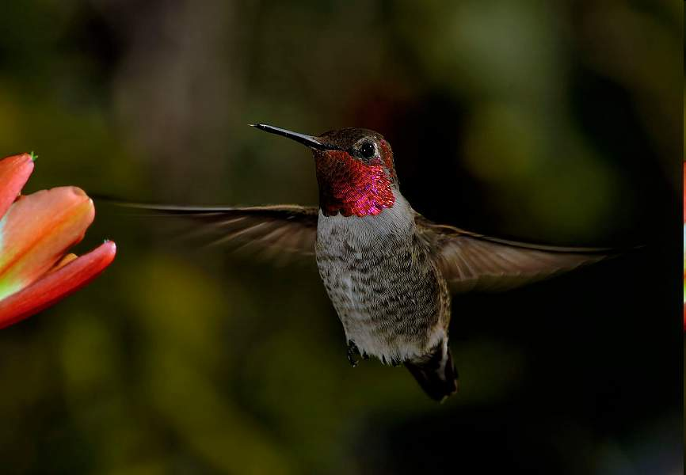

Slide 6
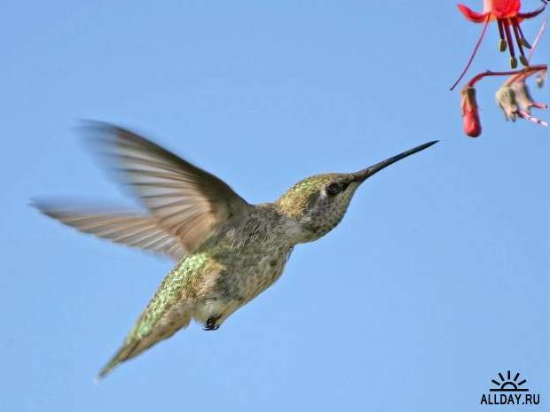
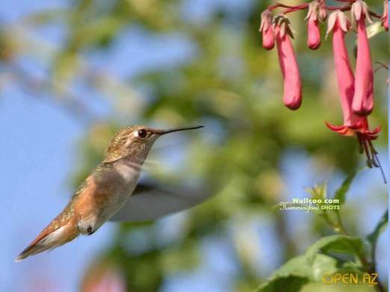
Відрізняються від інших птиць довгим тонким дзьобом, верхня половинка якого в основному обхвачує краями нижнюю, відсутністю щетин в підстави дзьоба, довгою, глибоко роздвоєною мовою, яка може далеко висуватися з рота, довгими, гострими крилами з 10, рідко 9, великими маховими і лише шістьма дуже короткими малими, майже прихованими під криючим пір'ям, слабкими, дуже маленькими ногами, що мають довгі кігті і абсолютно непридатними для ходьби.

Slide 7
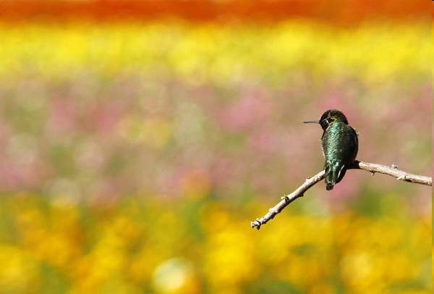
Зовнішній вигляд
Дзьоб, який в одного вигляду, - мечеклювого колібрі - довше за тіло, то прямій, то дугоподібно, інколи, дуже сильно зігнутий вниз, в деяких вгору. Пір'я на голові утворює часто різні пучки, чубки. Крила розвинені дуже сильно, з дуже довгою кистю, менш розвиненим передпліччям і коротким плечем; на грудній кісті великий гребінь. Хвіст дуже всілякої форми і складається з 10 пір'я, окрім ракетохвостого колібрі, в якої лише чотири рульові пера.

Slide 8
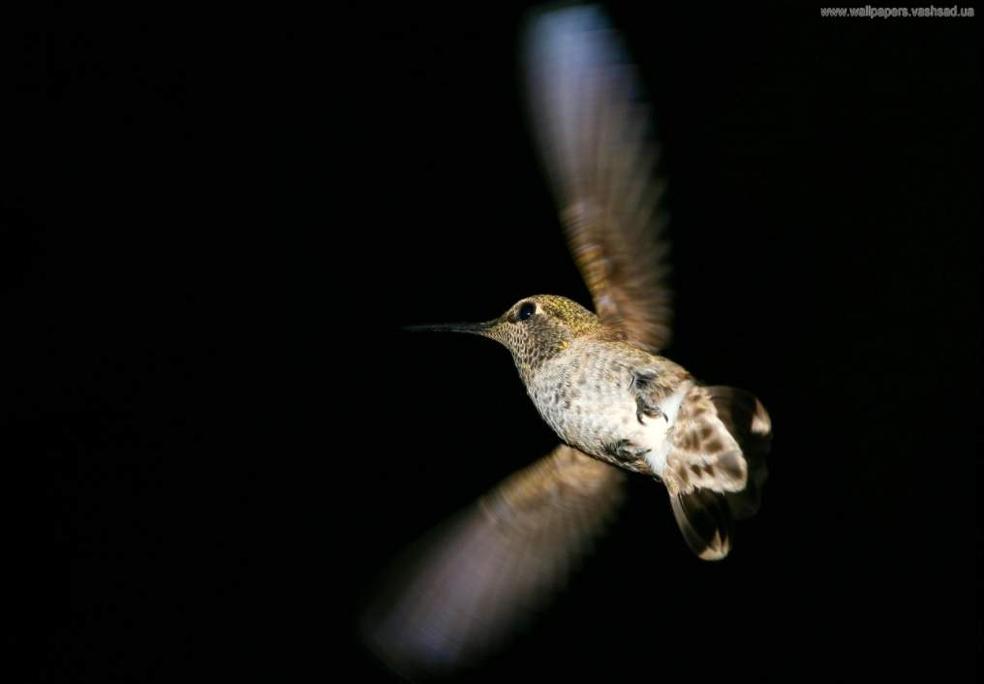
Опірення багатьох колібрі відрізняється надзвичайно яскравими кольорами і металевим блиском і часто дуже сильно розрізняється в різної полови за кольором, розвитку, формі хвоста і так далі Самці взагалі забарвлені яскравішим і їм особливо властиві химерні форми пір'я хвоста і голови. Самки забарвлені тьмяніше.

Slide 9
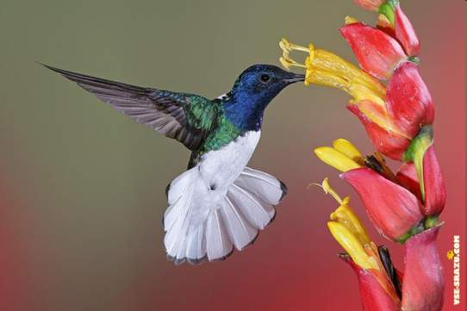
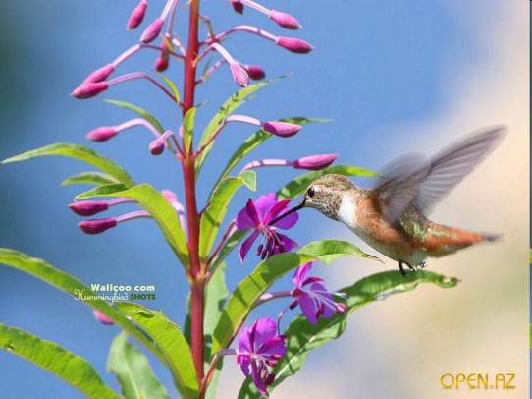
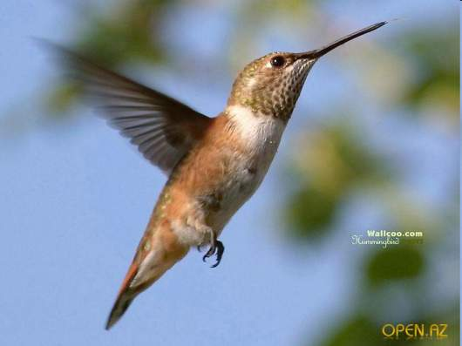
Це дуже рухливі, завзяті і незлагідні птиці, що виявляють надзвичайну сміливість в нападах на порівняно крупних птиць, особливо в період виведення пташенят.

Slide 10
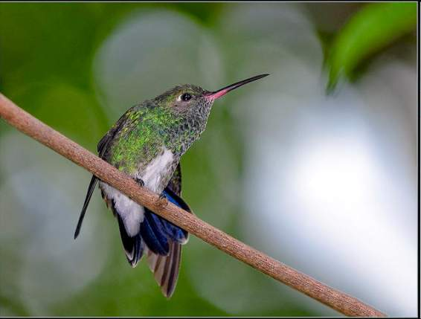
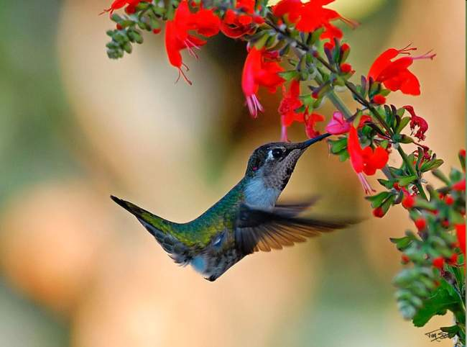
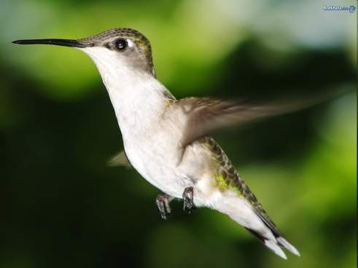
Політ їх надзвичайно швидкий (до 80 км/ч), спритний і маневрений, нагадує політ Лускокрилих метеликів. У польоті дрібні види видають крилами дзижчання, роблячи до 80-100 помахів в секунду, при цьому крупні види здійснюють всього 8-10 помахів в секунду.

Slide 11
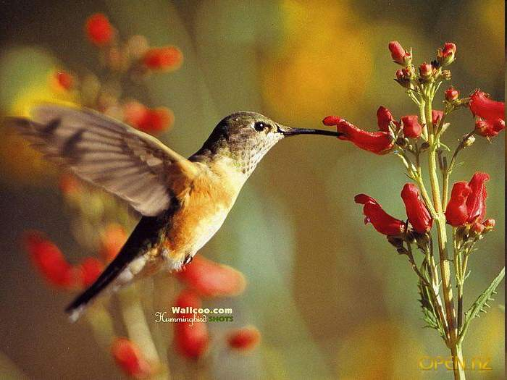
Рух крил так швидко, що контури їх абсолютно зливаються; дуже часто вони непорушно тримаються перед кольорами завдяки швидким помахам крил, як смеркові метелики.

Slide 12
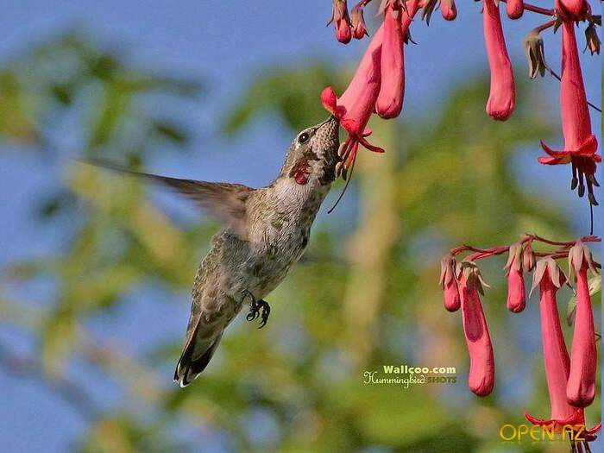
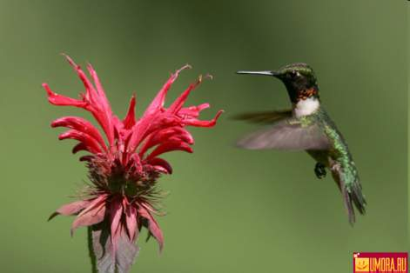
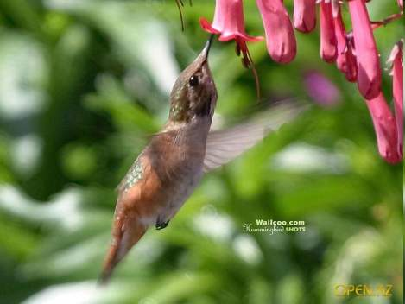
В стані спокою серце колібрі б'ється з частотою 500 ударів в хвилину, а під час фізичної активності (польоту) 1200 і більш. Максимальна тривалість життя колібрі складає 9 років

Slide 13
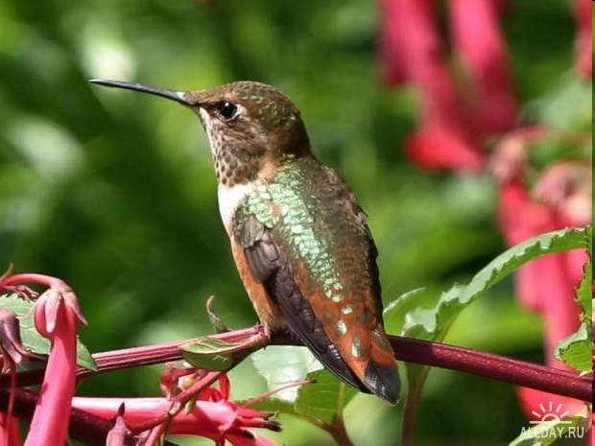
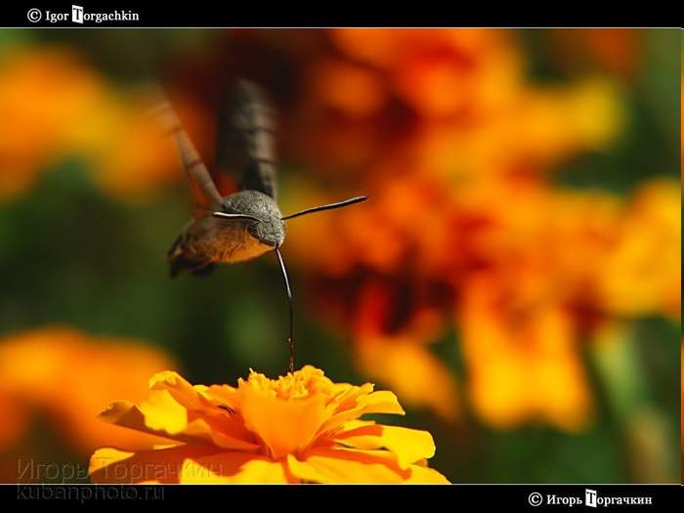
Колібрі годуються на кольорах. Раніше вважали, що колібрі харчуються лише нектаром кольорів, висмоктуючи нектар на льоту, але насправді головну, а для багатьох і виняткову їжу, складають дрібні комахи, яких вони дістають з квіток, а деякі з поверхні листя. Спостерігалося, крім того, що вони схоплювали комах, що повгрузали в павутині, або ловили комах, що літають.

Slide 14
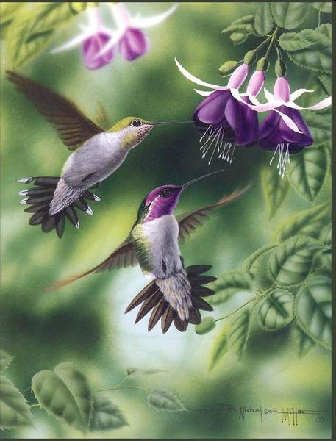
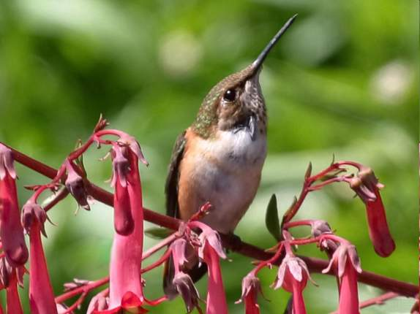
Голос їх в основному слабке цвірінькання, але деякі, як наприклад найменший представник сімейства птиця-муха, співають.

Slide 15
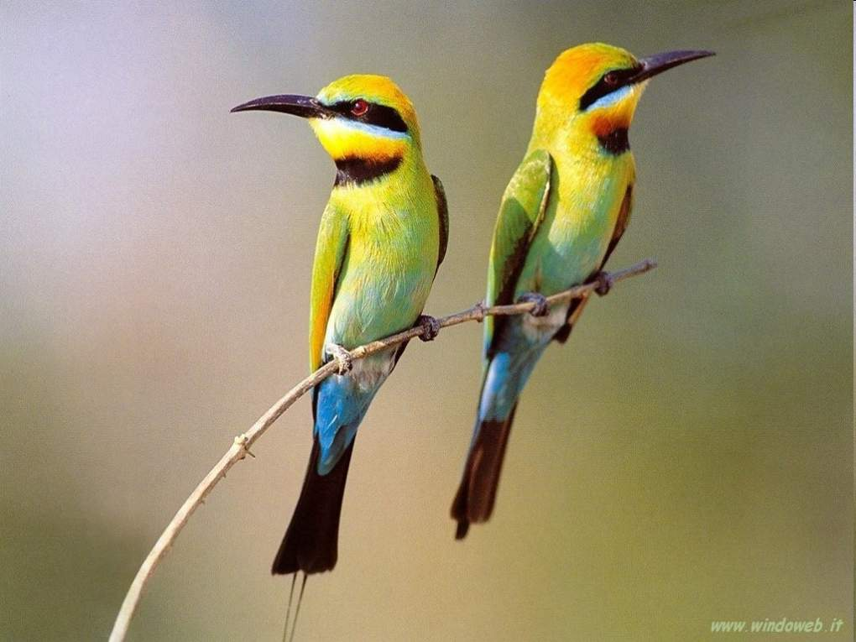
Розмноження
Є полигамами.
Більшість видів гніздяться на деревах, кущах; деякі види, подібно до стрижів, приліплюють гнізда слиною до скель або листя. Будують дуже майстерно гнізда з рослинного пуха, травичок і т. п. і прикріплюють до них лишайники, мох і т. д. Гнізда привішуються до гілок або кінців листя. У будівництві гнізда бере участь лише самка.
Відкладають два яйця білого кольору, які висиджує одна самка протягом 14-19 діб. Пташенята голи, слабкі і безпорадні, вигодовуються також однією самкою.

